Slide 1

Tento materiál byl vytvořen rámci projektu EU peníze školám
Operačního programu Vzdělávání pro konkurenceschopnost
Název školy: |  | Základní škola a Mateřská škola, Hradec Králové, Úprkova 1
Autor: |  | Mgr. Medková Blanka
Název: |  | VY_32_INOVACE_5B_4_Fašismus v Itálii
Téma: |  | 5B_Dě 9.roč.
Datum ověření: |  | VM ověřen dne 4.10.2012 ve třídě 9. B
Číslo projektu: |  | CZ.1.07/1.4.00/21.3215
Anotace: |  | DUM je určen k výkladu učiva, popř. jako podklad pro zápis žáků do sešitů, je možné i využít jako shrnutí a opakování tohoto úseku dějin. Obrazový materiál pomáhá žákům upřesnit představu o fašismu v Itálii. Součástí tohoto DUMu je dokumentární film České televize Hitler a Mussolini. Dokument je velmi poutavým a skvělým materiálem pro rozšíření znalostí. V hodině lze spustit pouze část, shlédnutí celku je možné v případě dostatku času, popř. jako podklad pro suplující pedagogy.

Slide 2
Fašišmus v Itálii

Slide 3
Fašismus
politický systém s pevnou ústřední vládou

Slide 4
Fašismus
politický systém s pevnou ústřední vládou
vláda=vůdce s úzkou elitou

Slide 5
Fašismus
zbytek obyvatelstva=ovládaná masa

Slide 6
Fašismus
zbytek obyvatelstva=ovládaná masa
fašismus popírá rovnost lidí

Slide 7
Fašismus
demokratické nástroje jsou omezovány či rušeny

Slide 8
Fašismus
demokratické nástroje jsou omezovány či rušeny
uctívání moci a síly

Slide 9
Fašismus
zakladatel Ital
Benito Mussolini

Slide 10
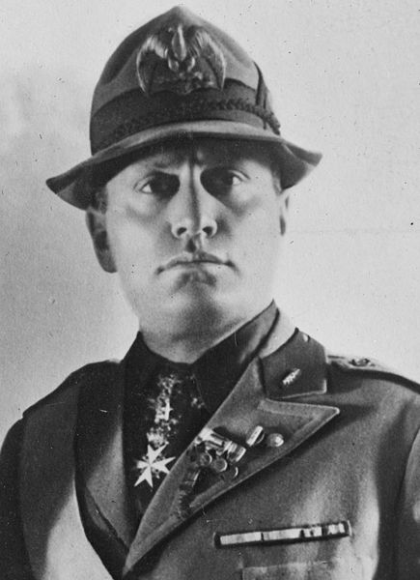
Benito Amilcare Andrea Mussolini

Slide 11
Fašismus
zakladatel Ital
Benito Mussolini
nacionalismus

Slide 12
Fašismus
zakladatel Ital
Benito Mussolini
nacionalismus
patriarchální systém

Slide 13
Itálie mezi světovými válkami
Itálie – konstituční monarchie

Slide 14
Itálie mezi světovými válkami
Itálie – konstituční monarchie
postavení krále a vlády velmi oslabeno

Slide 15
Itálie mezi světovými válkami
1922 Benito Mussolini pochod na Řím

Slide 16
Itálie mezi světovými válkami
1922 Benito Mussolini pochod na Řím
Benito Mussolini jmenován ministerským předsedou

Slide 17
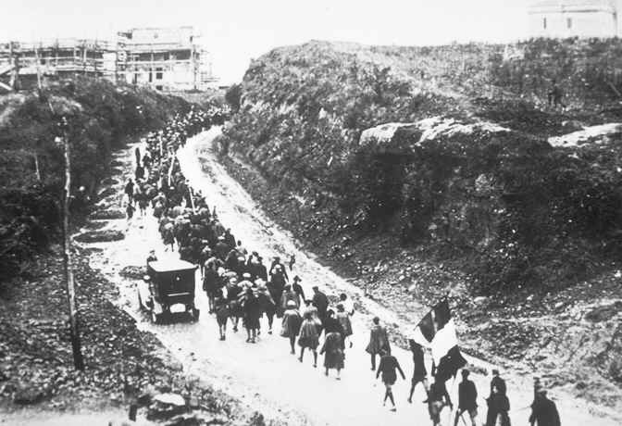
Fašisté směřují do Říma

Slide 18
Itálie mezi světovými válkami
Mussolini – Duce – vůdce

Slide 19
Itálie mezi světovými válkami
Mussolini – Duce – vůdce
likvidace demokracie a parlamentního systému

Slide 20
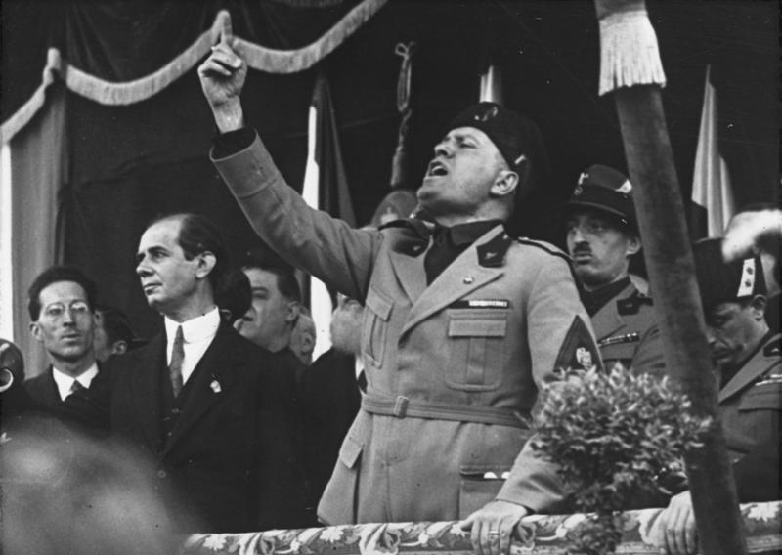
Mussolini v roce 1930, pronášející svůj typicky prožívaný projev

Slide 21
Itálie mezi světovými válkami
přeměna Itálie ve fašistický stát (formálně království)

Slide 22
Itálie mezi světovými válkami
potřeba kolonií – 1935 útok na Etiopii – ovládnutí území

Slide 23
Itálie mezi světovými válkami
potřeba kolonií – 1935 útok na Etiopii – ovládnutí území
italský král = etiopský císař

Slide 24
Itálie mezi světovými válkami
1936 spojenecké smlouvy s Německem – Osa Berlín – Řím

Slide 25
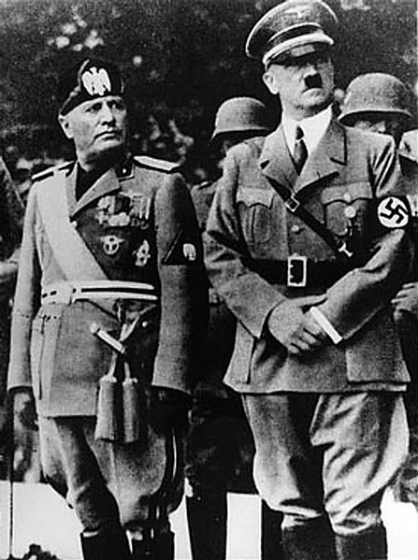
Benito Mussolini (vlevo) a Adolf Hitler

Slide 26
Itálie mezi světovými válkami
1936 spojenecké smlouvy s Německem – Osa Berlín – Řím
1939 Itálie vojensky obsadila Albánii

Slide 27
Itálie mezi světovými válkami
Ocelový pakt – vojenská smlouva s Německem o poskytnutí vzájemné pomoci v případě války

Slide 28
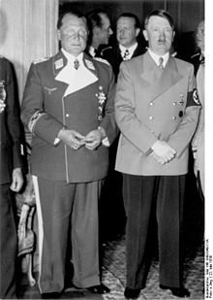
Hermann Göring a Adolf Hitler v den podpisu Ocelového paktu

Slide 29
Itálie mezi světovými válkami
1937 – Itálie vystoupila ze Společnosti národů

Slide 30
Hitler a Mussolini
Hitler a Mussolini část 1 – YouTube
Hitler a Mussolini, část 2 - YouTube

Slide 31
Tento materiál byl vytvořen rámci projektu EU peníze školám
Operačního programu Vzdělávání pro konkurenceschopnost
Použití zdroje: |  | VÁLKOVÁ, Veronika. Dějepis 9, nejnovější dějiny pro základní školy. Praha: SPN - pedagogické nakladatelství, 2009, ISBN 978-80-7235-428-3.
Citace: |  | AUTOR NEUVEDEN. Wikipedia.cz [online]. [cit. 22.5.2013]. Dostupný na WWW: http://cs.wikipedia.org/wiki/Soubor:Bundesarchiv_Bild_102-09844,_Mussolini_in_Mailand.jpg BAIN, George Grantham. Wikipedia.cz [online]. [cit. 22.5.2013]. Dostupný na WWW: http://cs.wikipedia.org/wiki/Soubor:Mussolini-ggbain.jpg AUTOR NEUVEDEN. Wikipedia.cz [online]. [cit. 22.5.2013]. Dostupný na WWW: http://cs.wikipedia.org/wiki/Soubor:Bundesarchiv_Bild_146-1980-048-11A,_Berlin,_Hermann_G%C3%B6ring_und_Adolf_Hitler.jpg AUTOR NEUVEDEN. Wikipedia.cz [online]. [cit. 22.5.2013]. Dostupný na WWW: http://cs.wikipedia.org/wiki/Soubor:March_on_rome_1.png MUZEJ REVOLUCIJE NARODNOSTI JUGOSLAVIJE. Wikipedia.cz [online]. [cit. 22.5.2013]. Dostupný na WWW: http://cs.wikipedia.org/wiki/Soubor:Benito_Mussolini_and_Adolf_Hitler.jpg AUTOR NEUVEDEN. Youtube.com [online]. [cit. 22.5.2013]. Dostupný na WWW: https://www.youtube.com/watch?v=mb1d1_ENZzQ AUTOR NEUVEDEN. Youtube.com [online]. [cit. 22.5.2013]. Dostupný na WWW: https://www.youtube.com/watch?v=pUq9kPAIvCQ
Anotace:

